Slide 1

«Инклюзивные модели получения дошкольного образования детьми с ограниченными возможностями здоровья»
«Для того, чтобы было легко жить с каждым человеком, думай о том, что тебя соединяет, а не о том, что тебя разъединяет с ним».
Л.Н. Толстой
Подготовила: Ларионова Ирина Александровна,
воспитатель МБДОУ детский сад «Тополёк»

Slide 2


Изменение представления государства и общества о правах и возможностях ребенка привело к постановке практической задачи максимального охвата образованием всех детей с ограниченными возможностями здоровья. Признание права любого ребенка на получение образования, отвечающего его потребностям и полноценно использующего возможности развития, обусловило важнейшие инициативы и ориентиры новой образовательной политики.

Slide 3

Что такое «Инклюзивное образование» ?
Инклюзивное образование – обеспечение равного доступа к образованию для всех обучающихся с учетом разнообразия особых образовательных потребностей и индивидуальных возможностей. (Федеральный закон Российской Федерации от 29 декабря 2012 г. N 273-ФЗ "Об образовании в Российской Федерации).

Slide 4

Интеграция «проблемных» детей
Интеграция «проблемных» детей в образовательных учреждениях — это закономерный этап развития системы специального инклюзивного образования в любой стране мира, процесс, в который вовлечены все высокоразвитые страны, в том числе и Россия. Такой подход к образованию неординарных детей вызван к жизни причинами различного характера. Совокупно их можно обозначить как социальный заказ достигших определенного уровня экономического, культурного, правового развития общества и государства.

Slide 5

Факторы инклюзивного образования
1. Ценность человека не зависит от его способностей и достижений;
2. Каждый человек способен чувствовать и думать;
3. Каждый человек имеет право на общение и на то, чтобы быть услышанным;
4. Все люди нуждаются друг в друге;
5. Подлинное образование может осуществляться только в контексте реальных взаимоотношений;
6. Все люди нуждаются в поддержке и дружбе ровесников;
7. Для всех обучающихся достижение прогресса скорее может быть в том, что они могут делать, чем в том, что не могут;
8. Разнообразие усиливает все стороны жизни человека.

Slide 6

Цели инклюзивного образования
Безбарьерная среда
Учебные курсы для педагогов
Техническое оснащение учреждения
Специальные программы обучения

Slide 7
Термин и понятие
«Инклюзивное образование»
Термин "инклюзия" в переводе с английского языка означает "включенность". Инклюзивное образование (фр. inclusif-включающий в себя, лат. include-заключаю, включаю) - процесс развития общего образования, который подразумевает доступность образования для всех, в плане приспособления к различным нуждам всех детей, что обеспечивает доступ к образованию для детей с особыми потребностями.

Slide 8
Инклюзивное образование на территории РФ
На сегодняшний день инклюзивное образование на территории РФ регулируется Конституцией РФ, федеральным законом «Об образовании», федеральным законом. В 2008 году Россия подписала Конвенцию ООН «О правах инвалидов». В статье двадцать четвертой Конвенции говорится том, что в целях реализации права на образование государства-участники должны обеспечить инклюзивное образование на всех уровнях и обучение в течение всей жизни человека.

Slide 9
Принципы инклюзивного образования
Индивидуальный подход.
Поддержка самостоятельной активности.
Включение в образовательный процесс всех участников.
Междисциплинарный подход.
Вариативность процессов обучения и воспитания.
Партнёрское взаимодействие с семьёй.
Динамическая модель детского сада.

Slide 10
Деятельность ДОУ в аспекте инклюзивного образования
Практическим аспектом деятельности нашего ДОУ является оценка результата. При специальном воспитании и обучении, обсуждение и оценка результата фокусируется на прогрессе воспитанников. Несмотря на то, что стандартная система оценок позволяет достаточно легко измерить уровень развития и степень усвоения материала, она оставляет без внимания эмоциональные и межкультурные навыки ребенка, которые важны при социальной адаптации. Поэтому педагоги нашего ДОУ всё это учли и были созданы формы педагогического обучения и сопровождения ребёнка с ОВЗ.

Slide 11
Формы педагогического обучения
Психолого-медико-педагогический консилиум
Индивидуальная образовательная программа работы с воспитанником
Методы и технологии

Slide 12
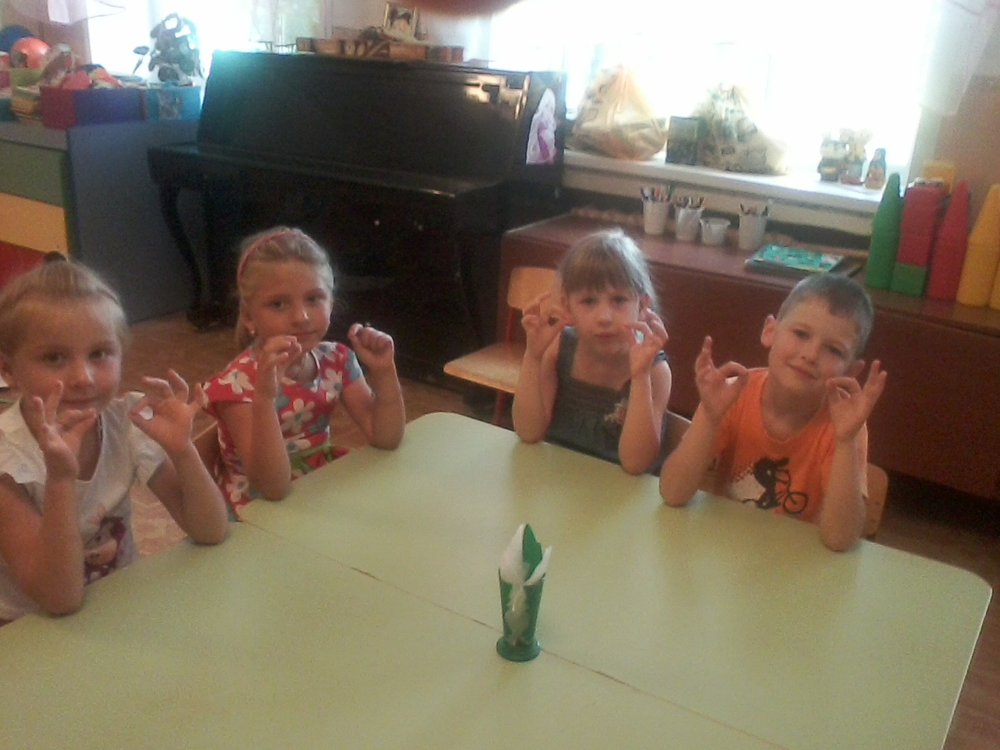
Пальчиковая гимнастика

Slide 13
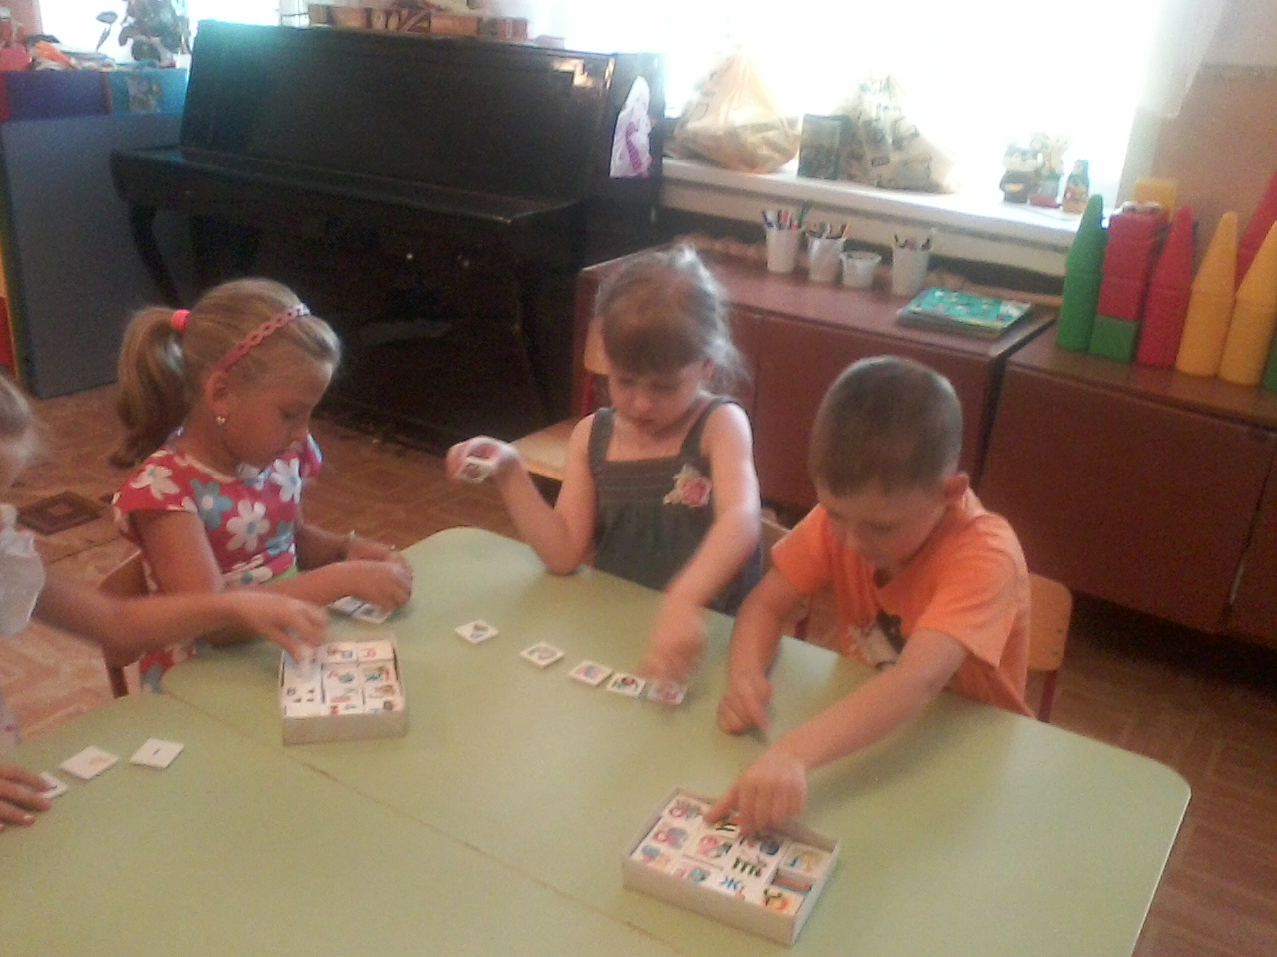
Дидактические игры и упражнения

Slide 14
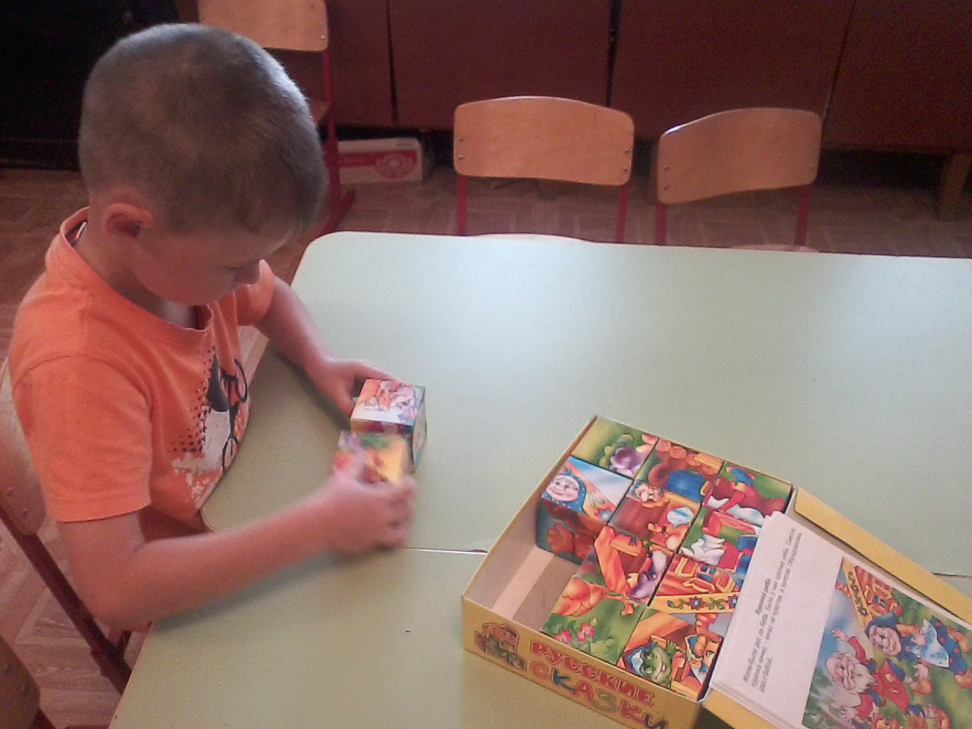

Slide 15
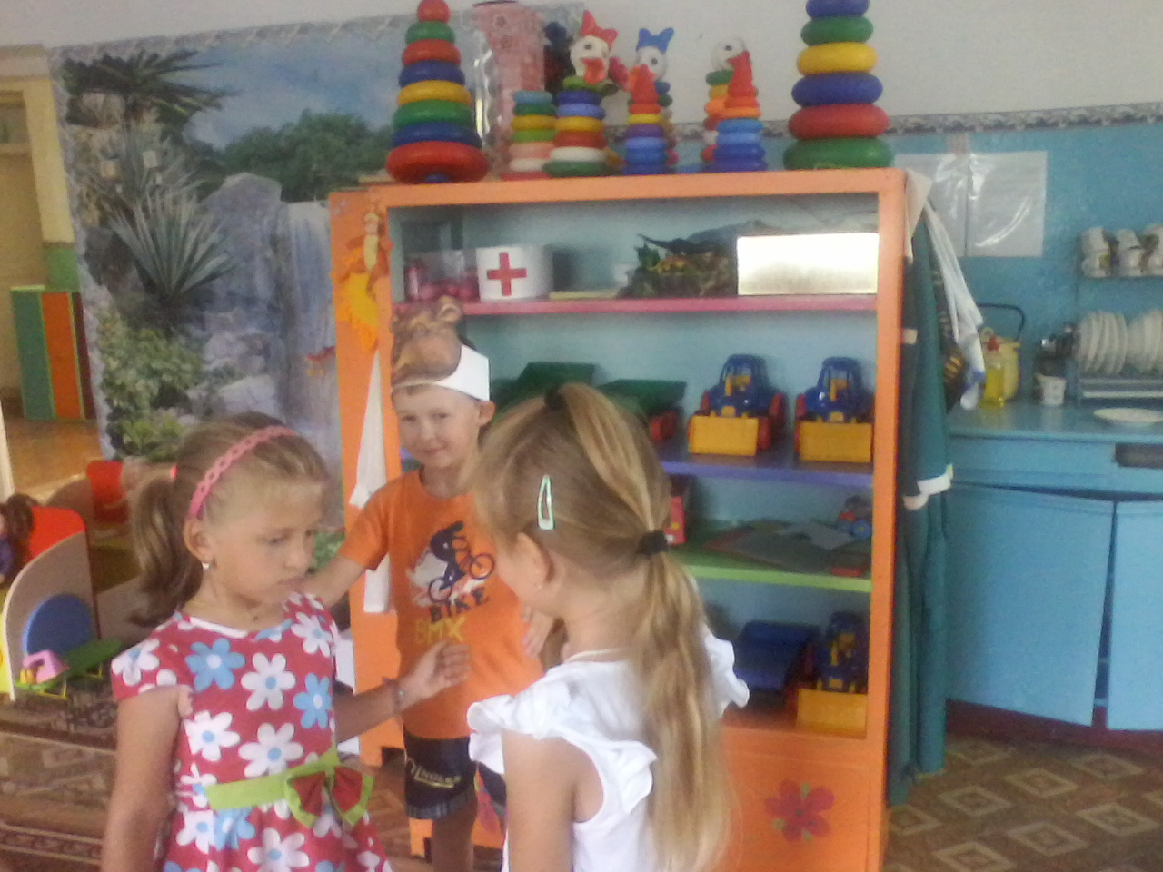
Подвижные игры

Slide 16
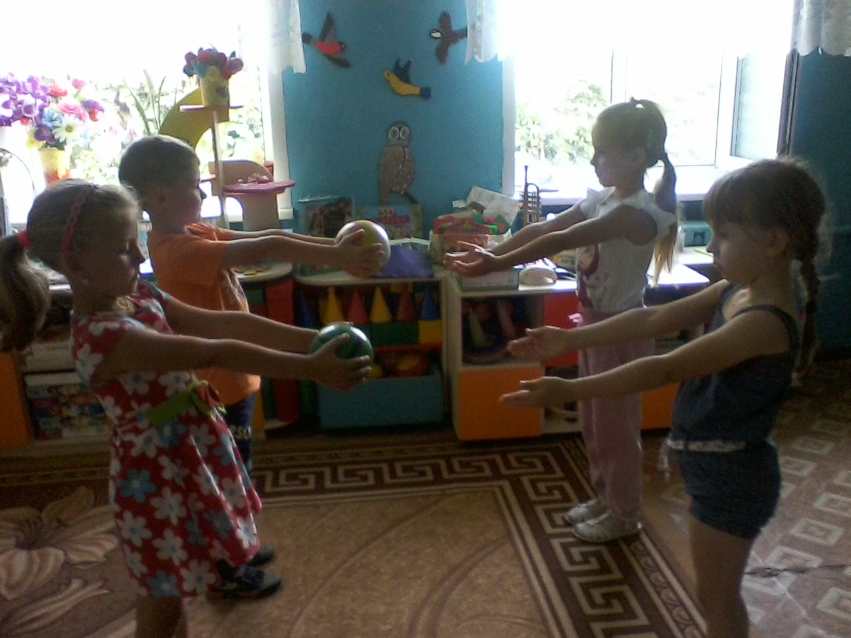
Физические игры и упражнения

Slide 17
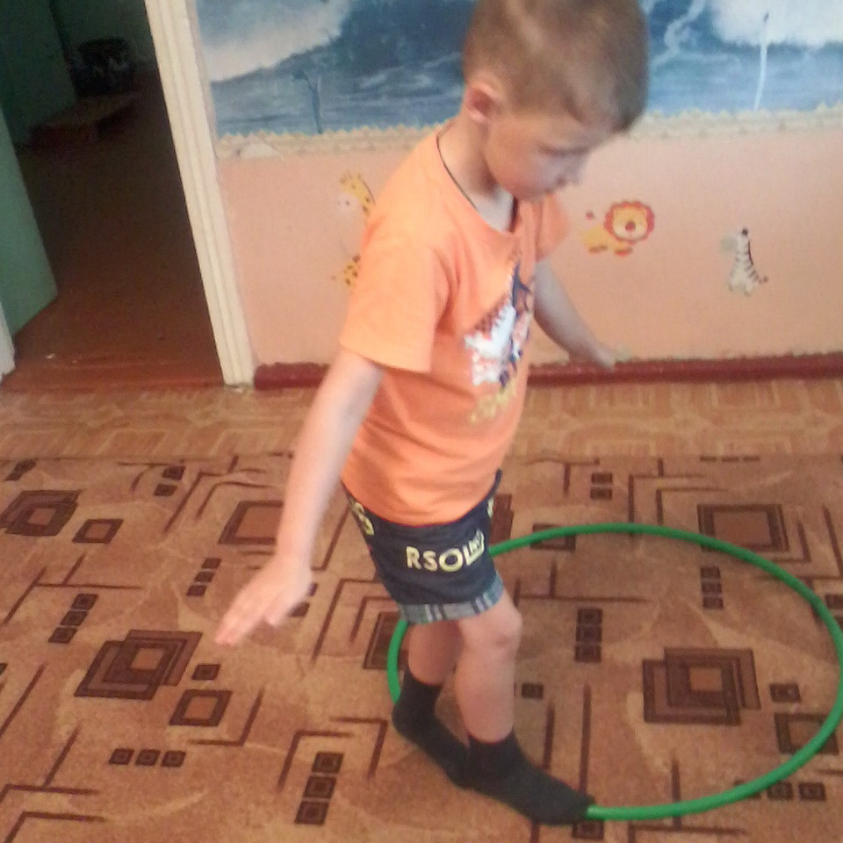


Slide 18
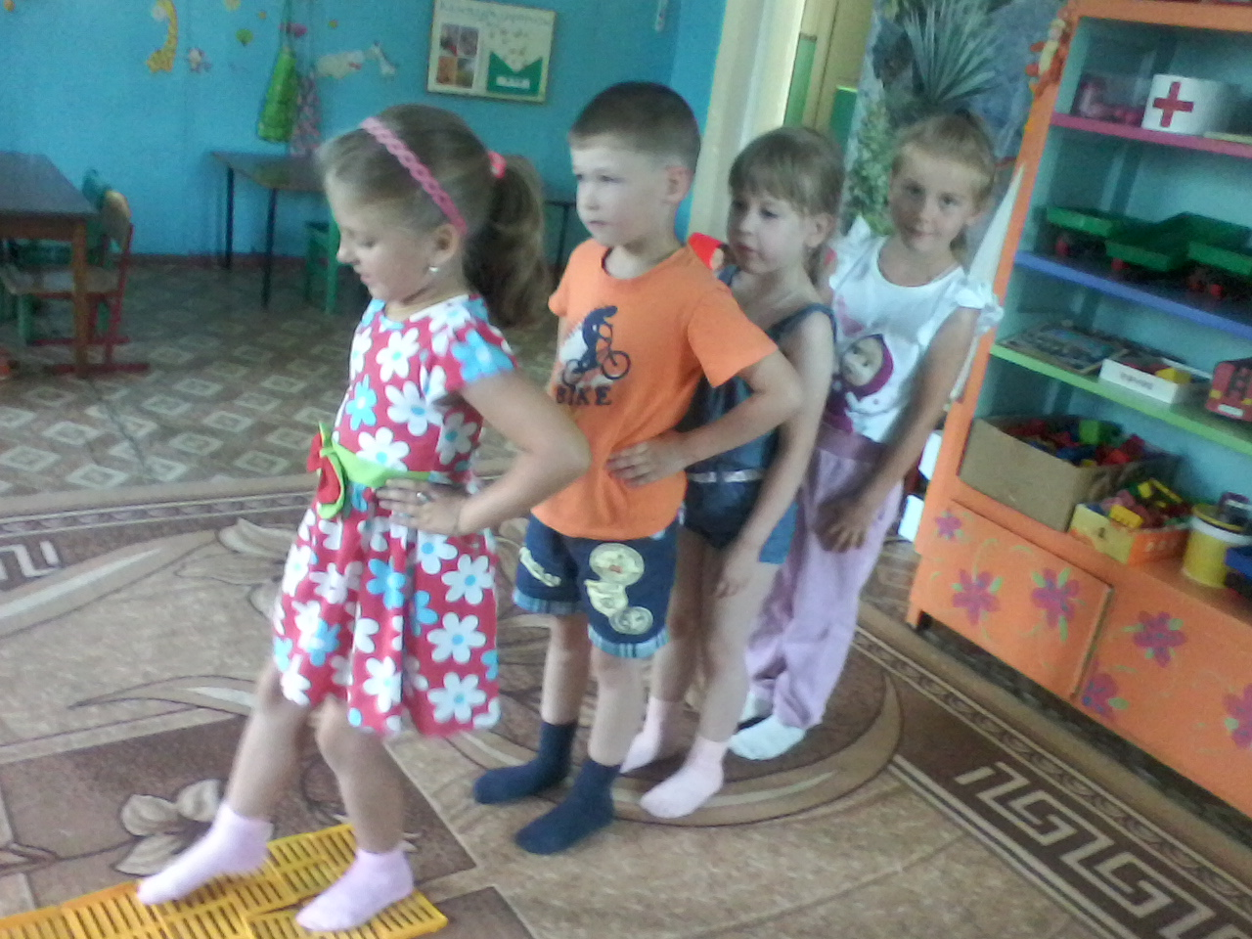

Slide 19
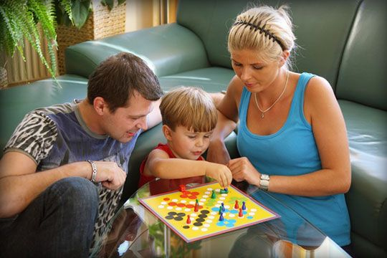
Совместное обучение, совместный труд, совместное преодоление трудностей и празднование небольших побед смогут воспитать гармоничную всестороннее развитую личность.

Slide 20
Спасибо за внимание!

